Slide 1

Zorgbemiddeling tijdelijk verblijf
Management informatie 2024: Q3

Slide 2
Inhoudsopgave
Aanvragen: tijdelijk verblijf | p.3
Uitstroom/vervolgzorg: waaronder tijdelijk verblijf | p.9
Plaatsingen: tijdelijk verblijf bed | p.15
Aanvragen vanuit SEH’s: tijdelijk verblijf bed | p.18
Kwaliteit | p.24

Slide 3
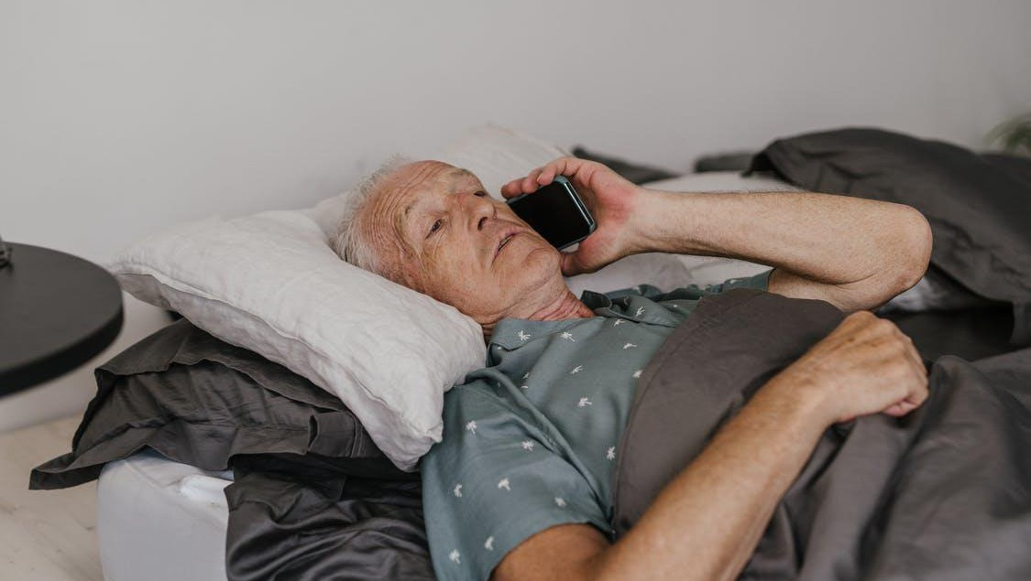


Slide 4

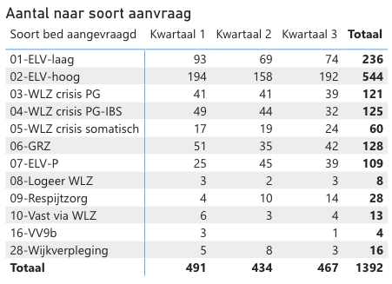
Totaal aanvragen: aantallen & indicaties
Totaal Q3 2024
467 aanvragen
Totaal Q2 2024
434 aanvragen
Notes:
klaar

Slide 5
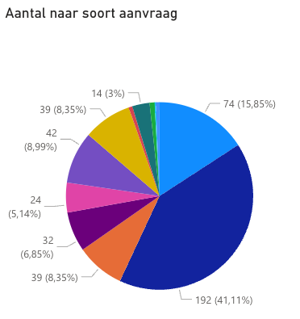
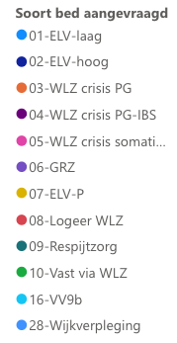
Totaal aanvragen: aantallen & indicaties
Indicaties waarop aanvragen in Q3 2024 aangemeld zijn
Notes:
klaar

Slide 6
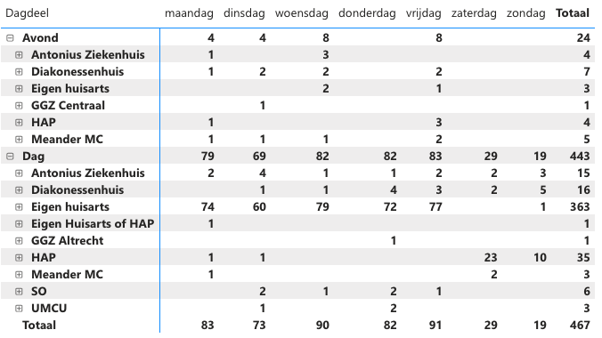
Aanvragen per dagdeel
Totaal Q3 2024
Dag: 443
Avond: 24
Totaal Q2 2024
Dag: 422
Avond: 12
Dag: 8:00-18:00 uur
Avond: 18:00-22:00 uur

Slide 7
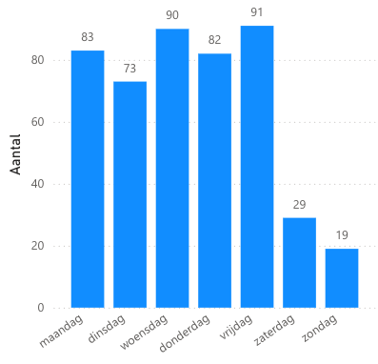
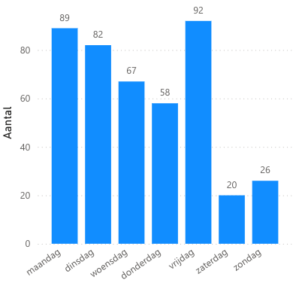
Aanvragen per dag van de week
Q3 2024
Q2 2024
Notes:
klaar

Slide 8

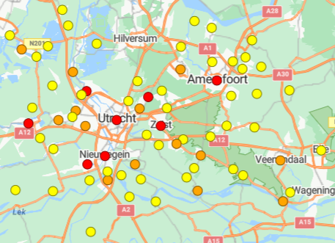
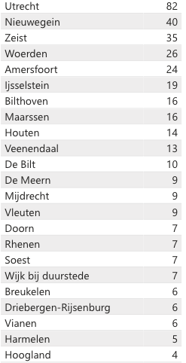
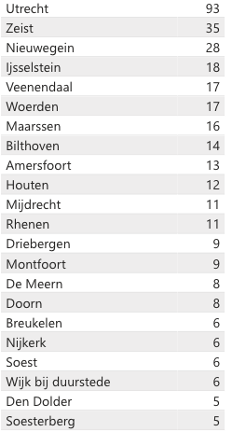
Woonplaats cliënt
Q3 2024
Q2 2024
Deze kaart geeft een indicatie van de geografische spreiding van aanvragen en is gebaseerd op de woonplaats van de aangemelde cliënten over Q3 2024.
Legenda: rood > 15, oranje 5-15, geel < 5 cliënten

Slide 9


WAARONDER TIJDELIJK VERBLIJF​

Slide 10

Specialisten Ouderengeneeskunde (SO) achterwacht
Q3 2024
SO achterwacht geraadpleegd: 26
Consult huisarts met SO: 12
Q2 2024
SO achterwacht geraadpleegd: 19
Consult huisarts met SO: 4
Q1 2024
SO achterwacht geraadpleegd: 7
Consult huisarts met SO: 0
In Q1 is er binnen het team aandacht gevraagd voor het laagdrempelig consulteren van de achterwacht SO. Dit heeft tot een toename van het aantal consulten geleid in Q2 en vervolgens ook in Q3
Notes:
klaar

Slide 11
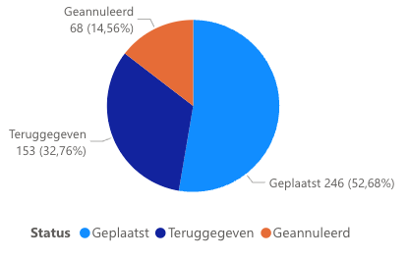
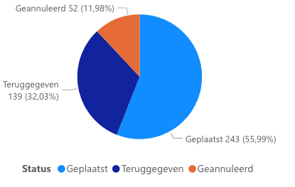
Totaal uitstroom: vervolgzorg
Q3 2024
Q2 2024
In Q3 2024 is het plaatsingspercentage 53%
In Q2 2024 is het plaatsingspercentage 56%
Definities
Geplaatst: een patiënt is met succes geplaatst.
Geannuleerd: patiënt of verwijzer ziet van de aanmelding af​. Er wordt van tijdelijk verblijf afgezien, de zorgvraag wordt op​ een andere manier opgelost, patiënt is overleden, zorgvraag​ bestaat niet meer of er wordt via een andere weg tijdelijk verblijf geregeld.
Teruggegeven: de zorgbemiddelaar ZCC acht de aanmelding niet​ passend voor een tijdelijk verblijf of er is geen bed beschikbaar.
Onder meer WlZ aanwezig / voorliggend, advies inzet of ophogen​ thuiszorg.
Notes:
klaar

Slide 12
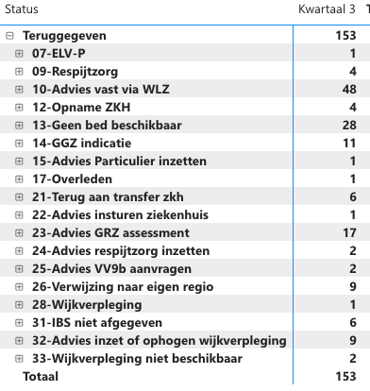
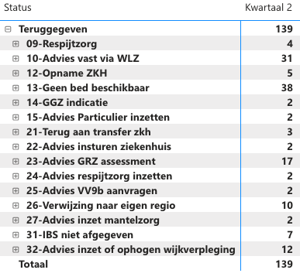

Verdieping uitstroom: ’teruggegeven’
Q3 2024
Q2 2024
Notes:
klaar

Slide 13
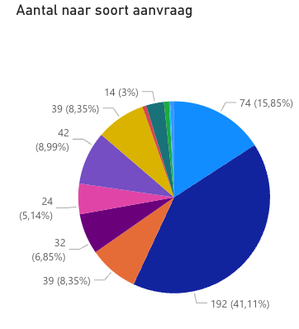
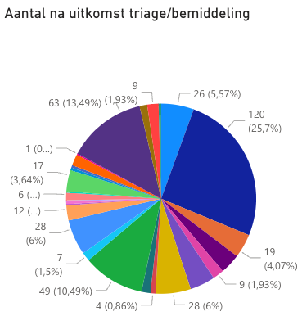
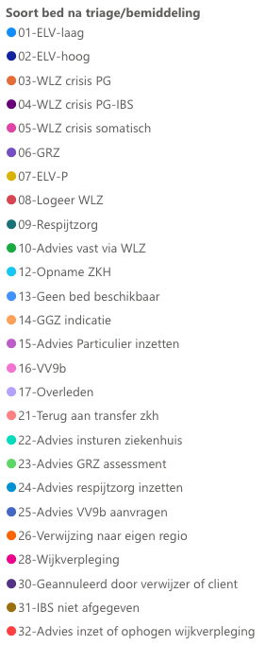
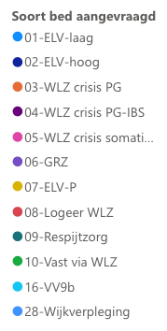
Totaal aanvraag: vervolg na beoordeling
In Q3 2024 is 33% van het totaal aantal aanvragen teruggeven aan de verwijzer. Bijna 15% van het totaal aantal aanvragen is geannuleerd door verwijzer of cliënt. Bij ruim 17% (80) van het totaal aantal aanvragen konden er adviezen (omtrent inzet zorg) gegeven worden.
Notes:
klaar

Slide 14

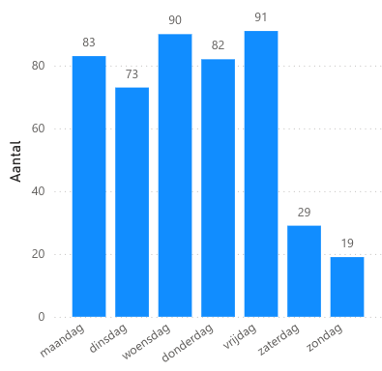
Aanvragen weekenden
In Q3 2024 zijn in het weekend 48 aanvragen binnen gekomen.
22 aanvragen hebben tot plaatsing cliënt geleid. Dit is inclusief 1 cliënt waarvoor wijkverpleging is geregeld.
17 cliënten zijn niet geplaatst: 8x is advies gegeven en voor 9 cliënten was geen tijdelijk verblijf bed beschikbaar, terwijl dit wel de juiste zorg op de juiste plek zou zijn geweest.
3 cliënten verwijzing eigen regio, dit zijn crisis aanmeldingen die van ander zorgkantoor.
6 aanvragen zijn door de verwijzer of cliënt geannuleerd.
In Q3 2024 waren er in het weekend 33 aanvragen afkomstig vanuit de HAP’s en 15 vanuit de SEH's.
In Q2 2024 waren er in het weekend 31 aanvragen afkomstig vanuit de HAP's en 15 vanuit de SEH’s.
In Q1 2024 waren er in het weekend 30 aanvragen afkomstig vanuit de HAP's en 24 vanuit de SEH’s.

Slide 15



Slide 16
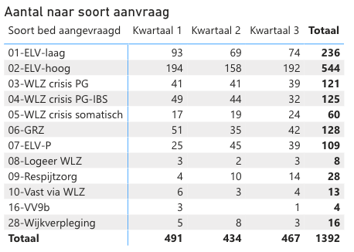
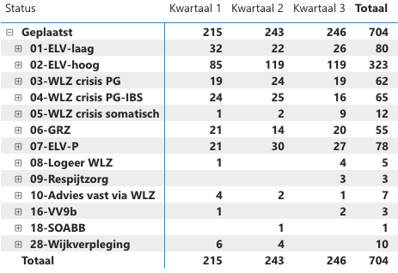
Totaal aantal plaatsingen
In deze tabel is zichtbaar met welke indicatie de aanvragen zijn aangemeld bij het ZCC in Q3 2024
In deze tabel is zichtbaar met welke indicatie de cliënten, na triage, zijn geplaatst in Q3 2024

Slide 17
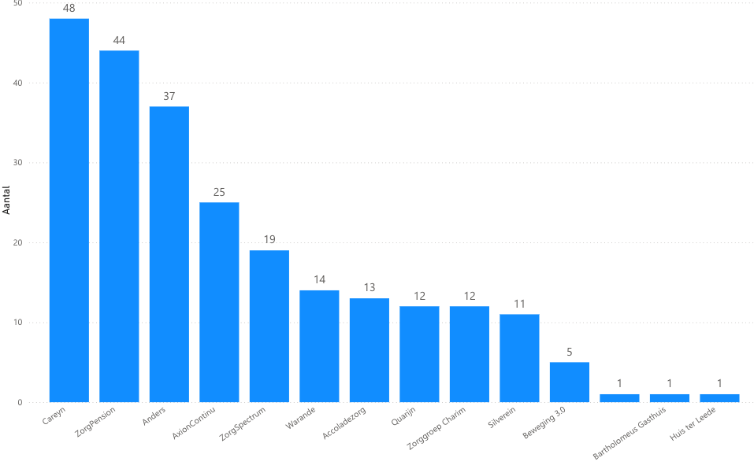
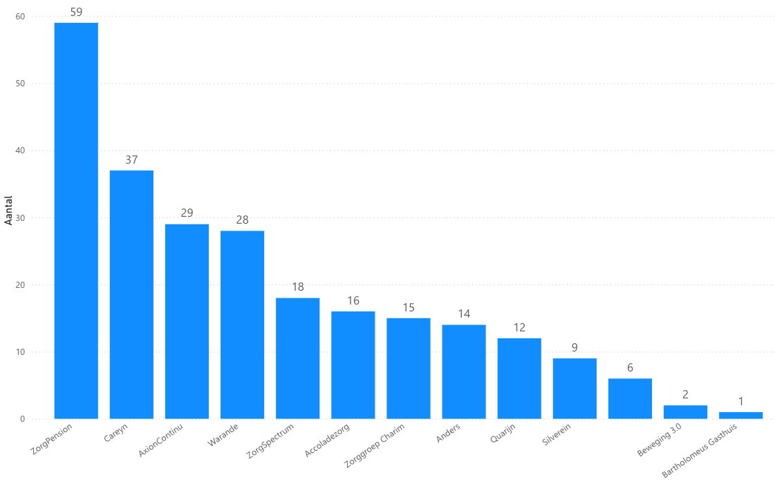
Overzicht plaatsingen per organisatie
Q3 2024
Q2 2024
Overzicht van alle geplaatste cliënten, niet gefilterd op indicatie Naast het plaatsen van cliënten bij de 18 betrokken VVT partners zijn er ook cliënten elders geplaats, zie ‘Anders’. Het gaat hierbij vooral om plaatsingen in een VVT instelling buiten de ROAZ regio Midden-Nederland of in een VVT instelling waar geen samenwerkingsafspraak mee bestaat.
Bij 1 client is er wijkverpleging geregeld.

Slide 18
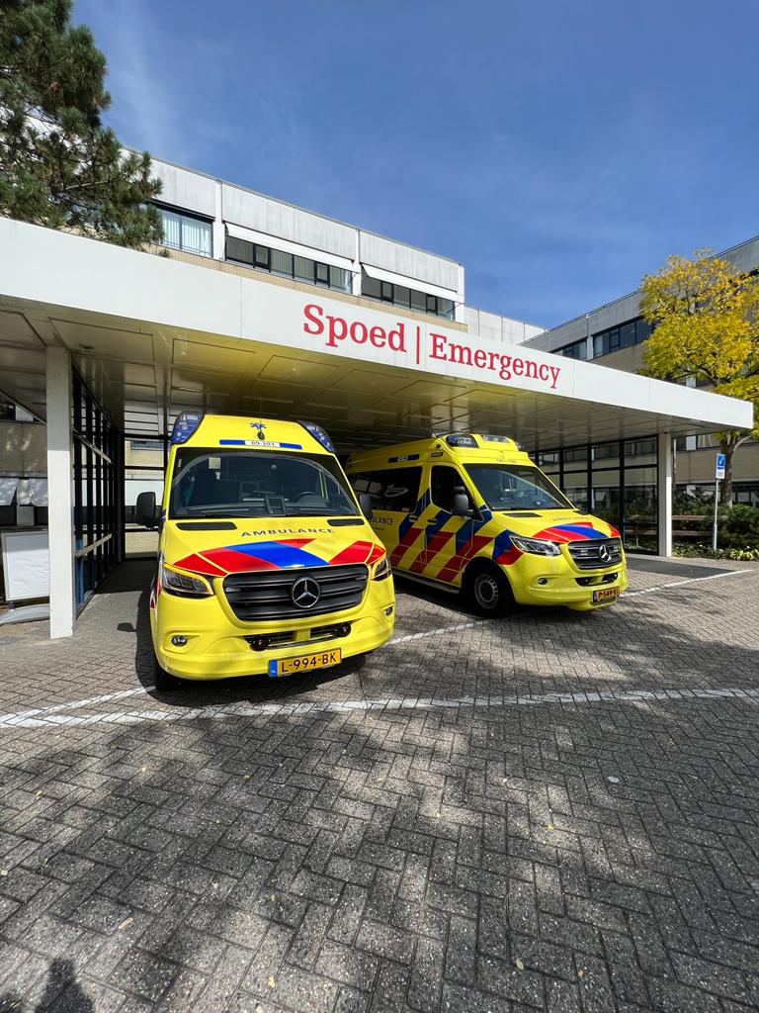


Slide 19
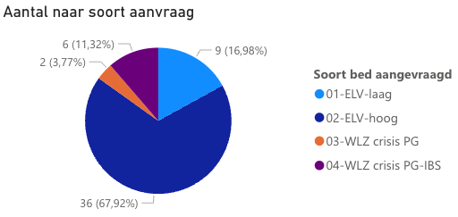
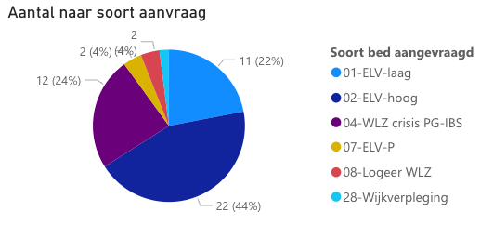
Aanvragen vanuit de SEH
Q3 2024
Q2 2024
Q3 2024: 53 aanvragen
23 Diakonessenhuis
19 St. Antonius Ziekenhuis
8 Meander Medisch Centrum
3 UMC Utrecht
Q2 2024: 50 aanvragen
28 Diakonessenhuis
11 St. Antonius Ziekenhuis
4 Meander Medisch Centrum
7 UMC Utrecht

Slide 20
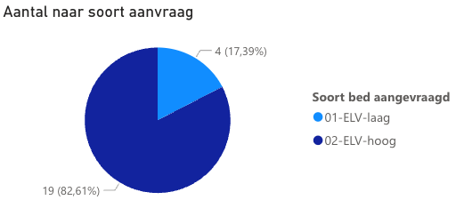
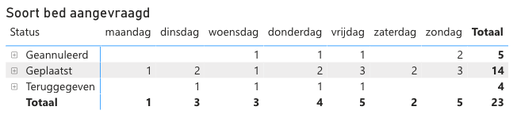
Aanvraag en uitstroom vanuit de SEH
Diakonessenhuis
Totaal Q3 2024
23 aanvragen
Totaal Q2 2024
28 aanvragen
Plaatsingen (14)
ELV-hoog (12)
ELV-laag (2)
Plaatsingen (19)
ELV-hoog (14)
ELV-laag (3)
ELV-P (1)
WLZ Crisis PG-IBS (1)
Teruggegeven/ geannuleerd (9)
Geen bed beschikbaar (5)
Annulering door verwijzer of cliënt (2)
Advies gegeven (1)
Terug aan transfer ziekenhuis (1)
Teruggegeven/ geannuleerd (16)​
Geen bed beschikbaar (11)​
Annulering door verwijzer of cliënt (1)​
Advies gegeven (3)​
IBS niet afgegeven (1)​
Samenwerkingsafspraak
Inzet ZCC binnen en buiten kantooruren. Tijdens kantooruren levert het transferbureau de triage aan. Buiten kantooruren komt de aanvraag via de SEH.

Slide 21
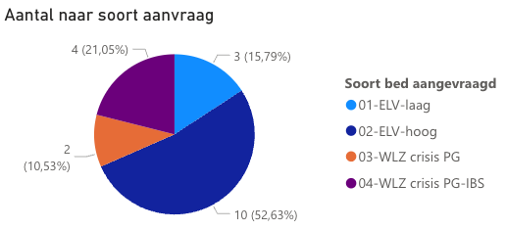
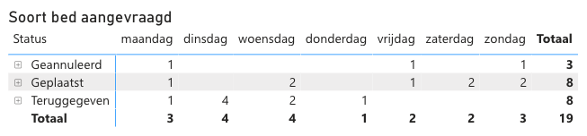
Aanvraag en uitstroom vanuit de SEH
St. Antonius ziekenhuis
Totaal Q3 2024
19 aanvragen
Totaal Q2 2024
11 aanvragen
Plaatsingen (8)
ELV-hoog (6)
ELV-laag (2)
Plaatsingen (6)
ELV-hoog (3)
WLZ Crisis PG-IBS (3)
Teruggegeven/ geannuleerd (11)
Geen bed beschikbaar (3)
Advies gegeven (2)
IBS niet afgegeven (2)
Annulering door verwijzer of cliënt (3)
Terug aan transfer ziekenhuis (1)
Teruggegeven/ geannuleerd (5)
Geen bed beschikbaar (2)
Opname ziekenhuis (1)
Annulering door verwijzer of cliënt (1)
Samenwerkingsafspraak:
Inzet ZCC in weekenden en op feestdagen.

Slide 22
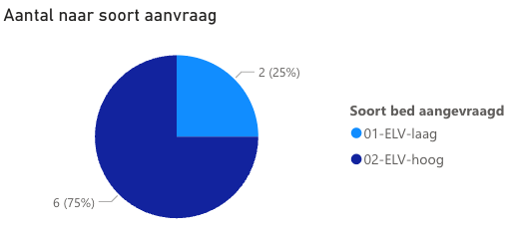
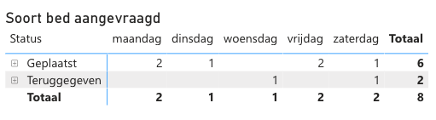
Aanvraag en uitstroom vanuit de SEH
Meander Medisch Centrum
Totaal Q3 2024
8 aanvragen
Totaal Q2 2024
4 aanvragen
Plaatsingen (6)
ELV-hoog (4)
ELV-Laag (2)
Plaatsingen (2)
ELV-hoog (1)
WLZ-Crisis-PG (1)
Teruggegeven/ geannuleerd (2)
Geen bed beschikbaar (2)
Teruggegeven/ geannuleerd (2)
IBS niet afgegeven (1) Advies gegeven (1)
Samenwerkingsafspraak
Inzet ZCC buiten kantooruren.

Slide 23
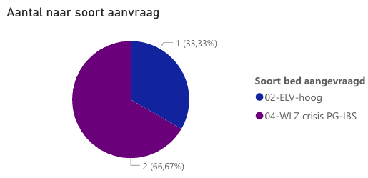
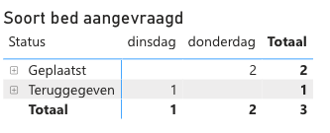
Aanvraag en uitstroom vanuit de SEH
UMC Utrecht
Totaal Q3 2024
3 aanvragen
Totaal Q2 2024
7 aanvragen
Plaatsingen (2)
ELV-hoog (1)
WLZ Crisis-PG (1)
Plaatsingen (2)
ELV-laag (1)
WLZ Crisis-PG (1)
Teruggegeven/ geannuleerd (1)
Geen bed beschikbaar (1)
Teruggegeven/ geannuleerd (6)
Geen bed beschikbaar (1)
Advies gegeven (2)
Annulering door verwijzer of cliënt (1)
Opname ziekenhuis (1)
Samenwerkingsafspraak
Inzet ZCC binnen en buiten kantooruren. Tijdens kantooruren levert het transferbureau de triage aan. Buiten kantooruren komt de aanvraag via de SEH.

Slide 24

Kwaliteit
24

Slide 25


Continu verbeteren
Er zijn weer een aantal gesprekken geweest met VVT partners om de samenwerking te evalueren. De samenwerking verloopt op een positieve wijze. Ketenpartners kijken hoe vraag en aanbod beter op elkaar afgestemd kan worden.
De focusgroep Specialisten Ouderengeneeskunde heet m.i.v. Q3 Focusgroep Tijdelijk Verblijf omdat ook huisartsen deelnemen aan deze focusgroep.
De SO is in Q3 weer vaker geconsulteerd dan in Q2.
De zorgbemiddelaars zijn gestart met de stage in een huisartsenpraktijk in IJsselstein.
In Q3 2024 is volgens afspraak een multidisciplinaire casuïstiekavond georganiseerd vanuit het ZCC Midden-Nederland, waarbij onder meer team Zorgbemiddeling, huisartsen, centralisten van de meldkamer ambulancezorg en Specialisten Ouderengeneeskunde aanwezig waren.
25

Slide 26


Samen voor de juiste zorg op de juiste plek!

